Slide 1
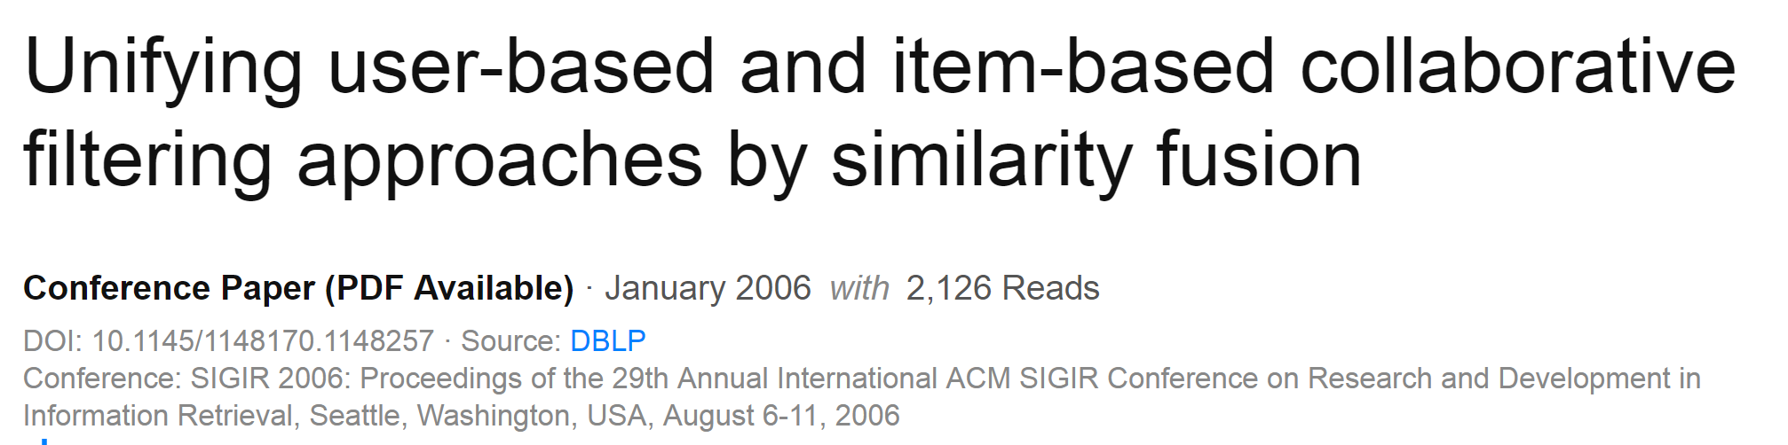
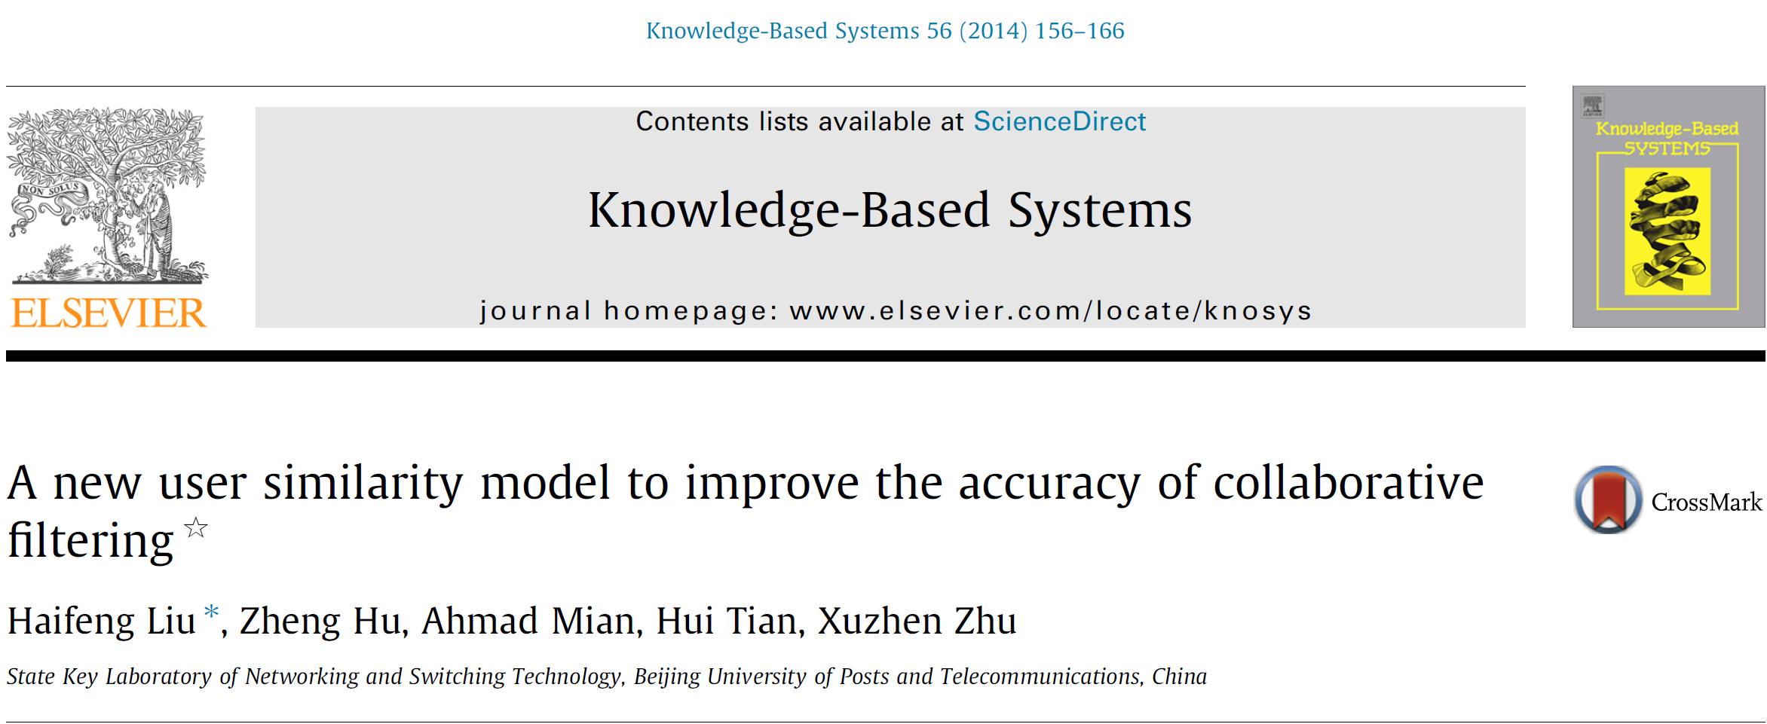
19.11.04 심아름

Slide 2

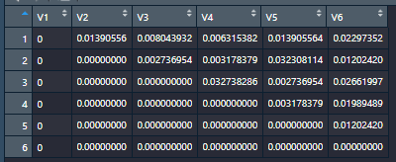
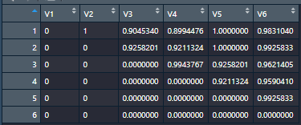
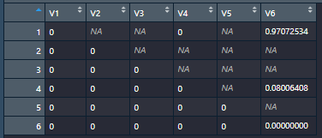
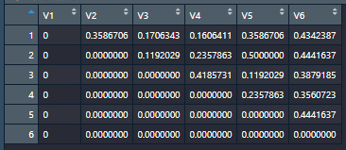
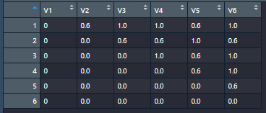
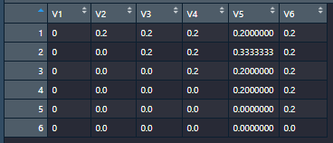
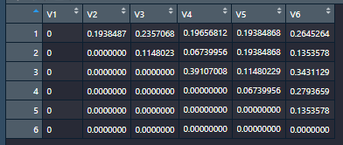
사용자 유사도 측정
NHSM
Cosine
Pearson
URP
Jaccard
Jaccard2
PSS

Slide 3
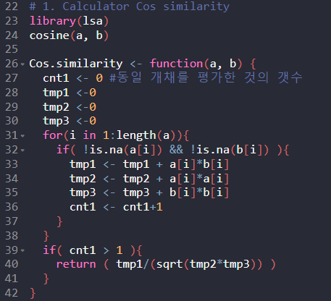

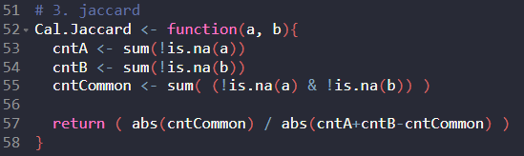

Slide 4
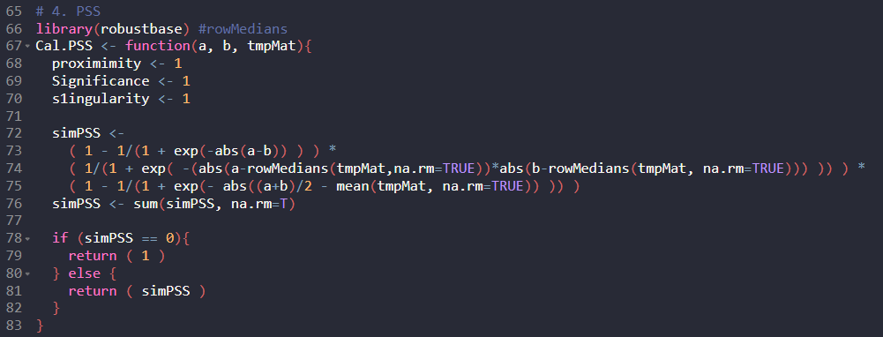
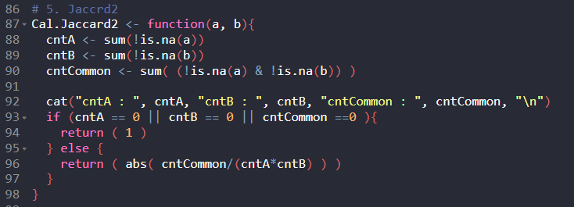

Slide 5
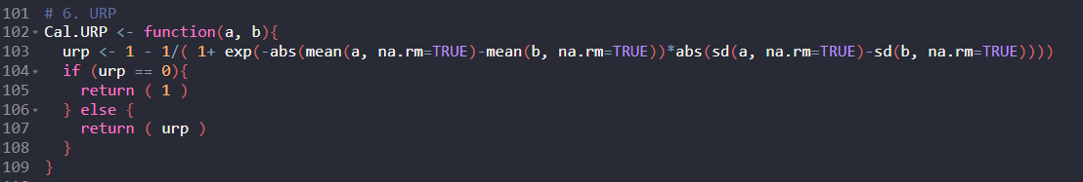
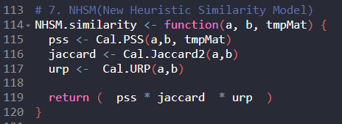

Slide 6
평가 예측 비교 1
> File : tmpdata.csv
> NA : 79
> rating : 521
NHSM
> Predict.all.ratings()
MSE : 1.328699
> mean(tmpList)
[1] 0.1362677
Cosine
Pearson
URP
> Predict.all.ratings()
MSE : 1.047224
> mean(Cos_LIST)
[1] 0.1331762
> Predict.all.ratings()
MSE : 1.20078
> mean(tmpList)
[1] 0.1418753
Jaccard
Jaccard2
PSS
> Predict.all.ratings()
MSE : 1.326493
> mean(tmpList)
[1] 0.1289281
> Predict.all.ratings()
MSE : 1.325318
> mean(tmpList)
[1] 0.1836844
> Predict.all.ratings()
MSE : 1.202271
> mean(tmpList)
[1] 0.1423766

Slide 7
평가 예측 비교 2
> File : tmpdataS.csv
> NA : 400
> rating : 200
NHSM
> Predict.all.ratings()
MSE : 1.445471
> mean(tmpList)
[1] 0.6117338
Cosine
Pearson
URP
> Predict.all.ratings()
MSE : 9.050322
> mean(Cos_LIST)
[1] -0.07315311
> Predict.all.ratings()
MSE : 12.33625
> mean(Cos_LIST)
[1] 3.3025
> Predict.all.ratings()
MSE : 1.537647
> mean(tmpList)
[1] 0.6581927
Jaccard
Jaccard2
PSS
> Predict.all.ratings()
MSE : 1.449273
> mean(tmpList)
[1] 0.5652533
> Predict.all.ratings()
MSE : 1.534286
> mean(tmpList)
[1] 0.632402
> Predict.all.ratings()
MSE : 1.430905
> mean(tmpList)
[1] 0.6286759

Slide 8
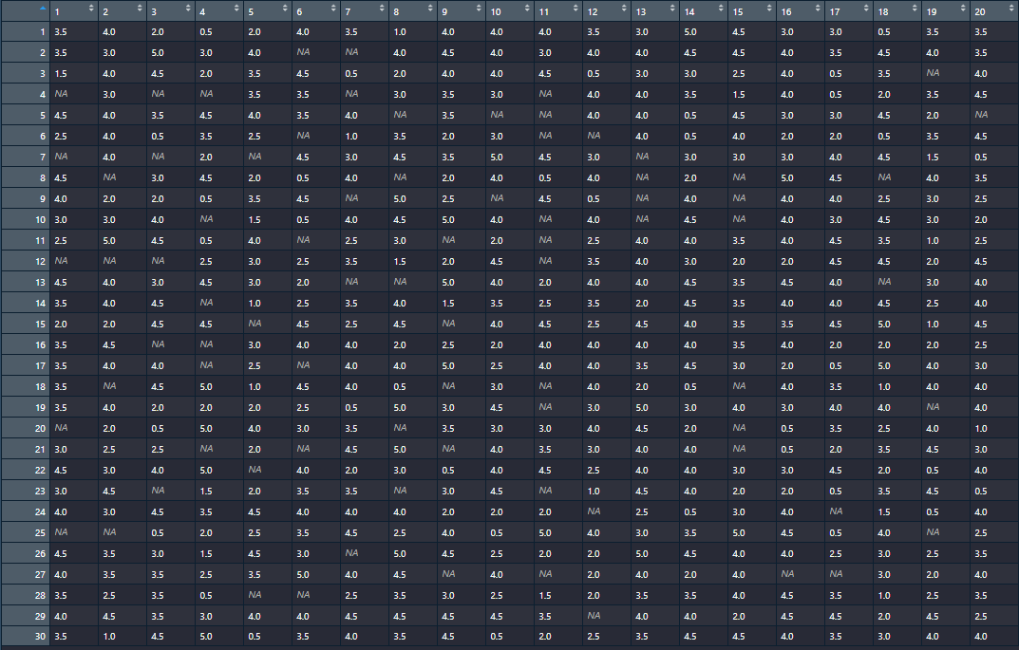
tmpdata.csv
> NA : 79
> rating : 521

Slide 9
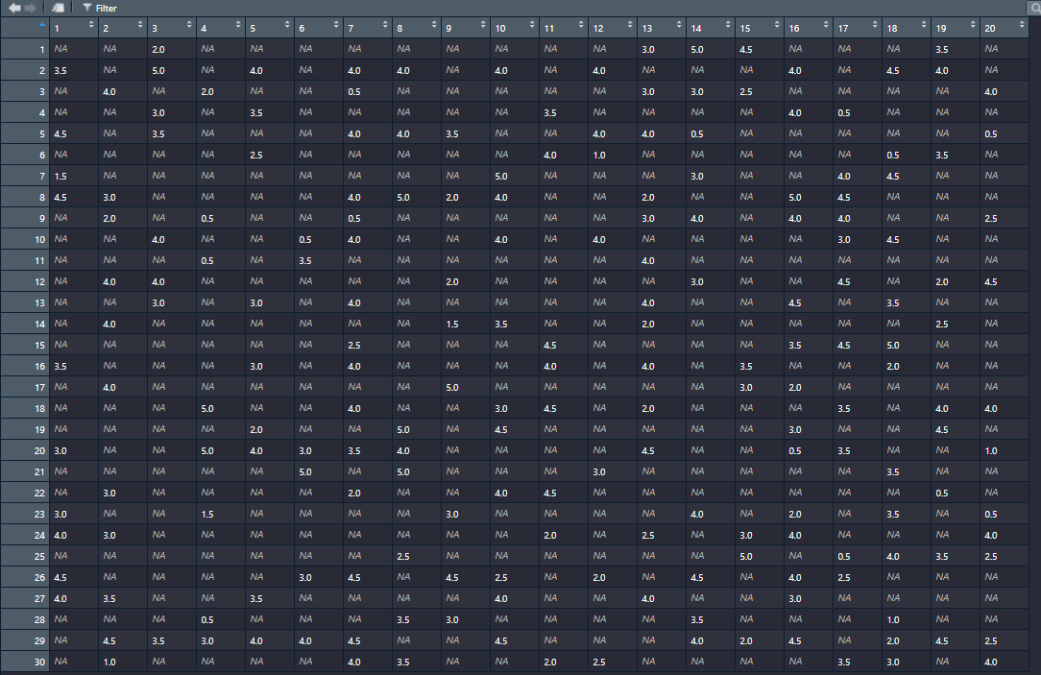
tmpdataS.csv
> NA : 400
> rating : 200

Slide 11
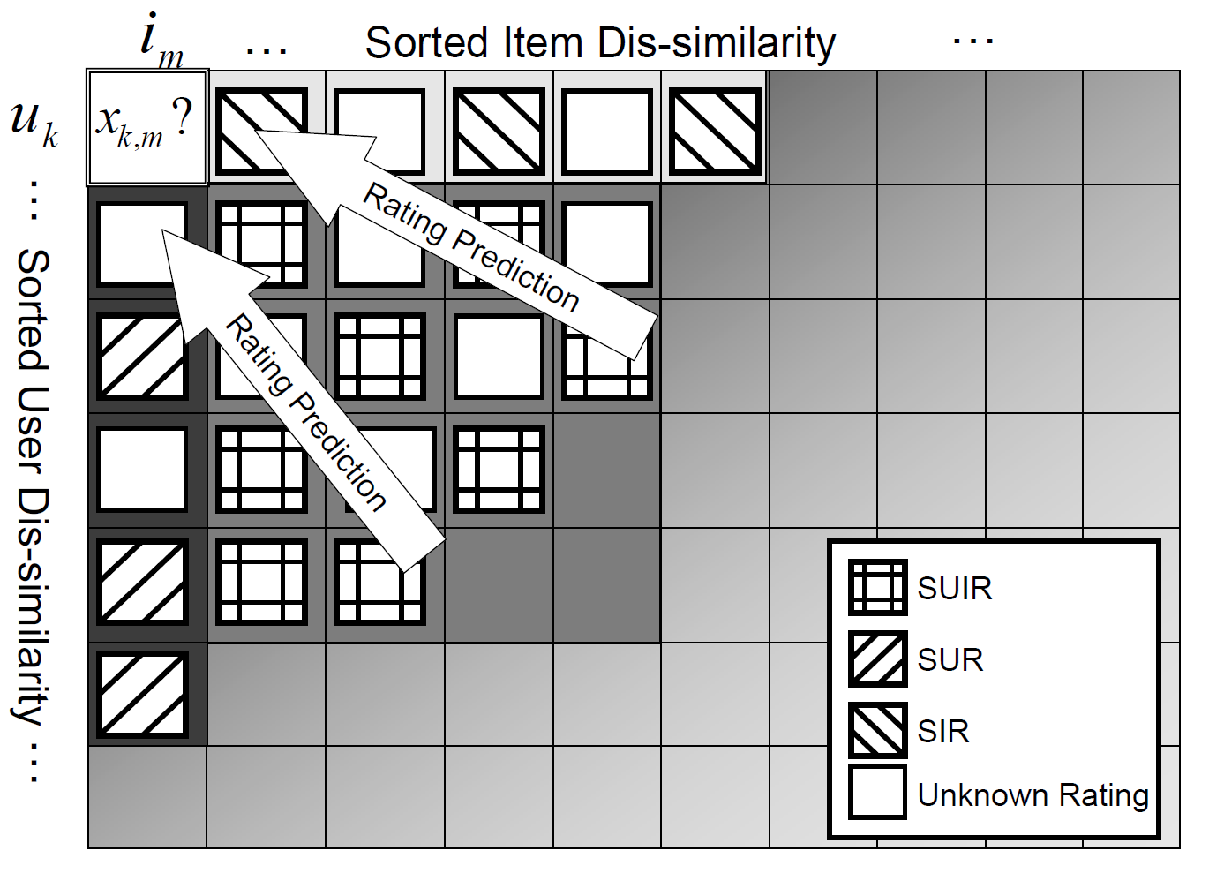
Similarity Fusion
SUR과 SIR을 결합하여 ‘not-so-similar’ 에 대한 예측
SUIR(Similar User Item ratings) : 유사한 사용자의 유사한 항목에 대한 known ratings
SUIR = SUIR_{k,m} = {x_{a,b} | u_{a}∈S_{u}(u_{k}) , i_{b}∈S_{i}(i_{m}), a≠k, b≠m}.

Slide 12
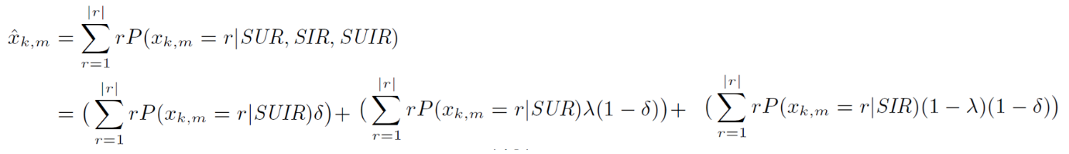
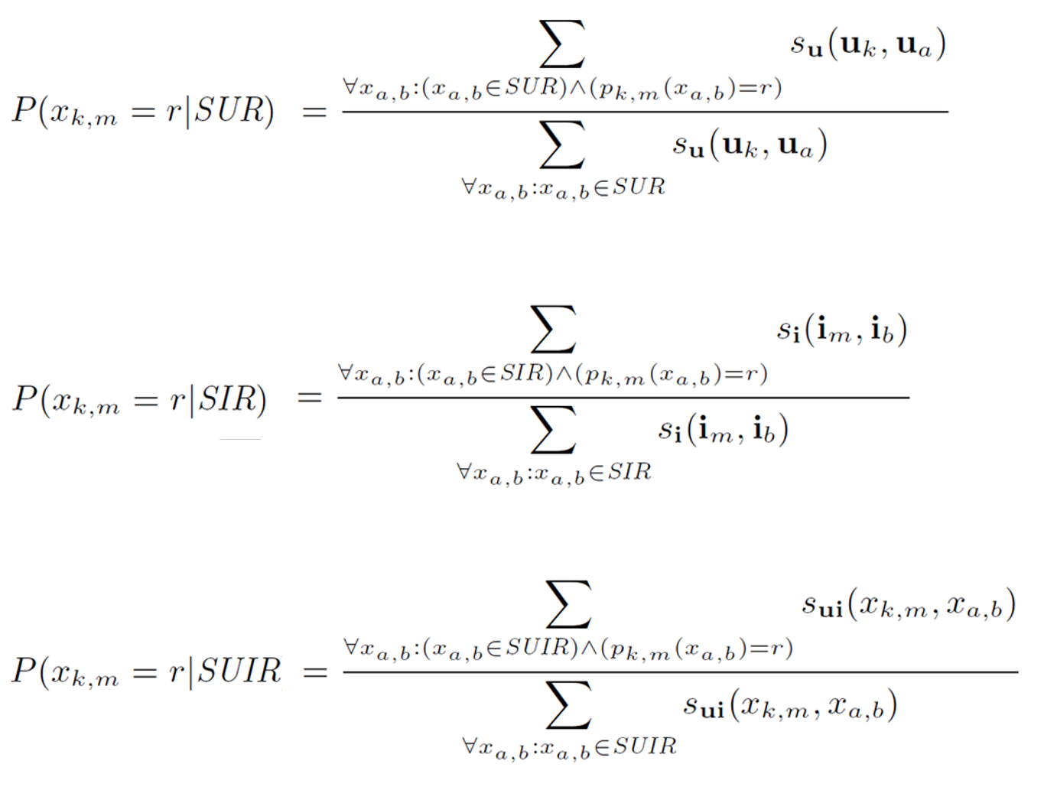

Similarity Fusion
Probability Fusion Framework
P(x_{k,m} |SUR, SIR, SUIR)
= P(x_{k,m} |SUIR) δ + P(x_{k,m} |SUR) λ(1-δ) + P(x_{k,m} |SIR) (1 − λ)(1-δ)
Probability Estimation
SUR ∝ s_{u}(u_{k}, u_{a})
SIR ∝ s_{i}(i_{m}, i_{b})
SUIR ∝ s_{ui}(x_{k,m} , x_{a,b} ) = $\frac{1}{\sqrt{{(1/s_{u}\left(u_{k}, u_{a}\right)}^{2}+ {(1/s_{i}\left(i_{m},i_{b}\right)}^{2} }}$
s_{u}와 s_{i}의 조합 (Euclidean dis-similarity space)

Slide 13
Similarity Fusion
Discussion
1． λ 를 통해 SUR과 SIR 를 interpolation.
2． δ 를 통해 SUIR과 SUR·SIR를 interpolation
Bigger λ → user-based approach 강조
Smaller λ → item-based approach 강조
λ = 1 → user-based approach 에 해당
λ = 0 → item-based approach 에 해당
δ = 1 → SUIR approach
δ = 0 → SUR과 SIR의 단순한 조합
λ 최적 값 : 0.6~0.9
δ 최적 값 : λ = 0.7

Slide 14
Related Work
1) PCC - Pearson correlation coefficient
X 와 Y 간의 선형 상관 관계를 계량화한 수치 (= X와 Y가 함께 변하는 정도 / X와 Y가 각각 변하는 정도)
4) COS - Cosine
벡터 사이의 코사인 각도 측정
7) Jaccard
등급을 매긴 항목 수를 고려, 두 명의 사용자가 더 일반적인 평가 항목을 가질 경우 더 유사
9) PIP
사용자 등급의 근접성, 영향 및 인기(보편성) 세가지 측면을 고려

Slide 15
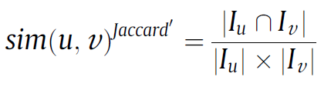
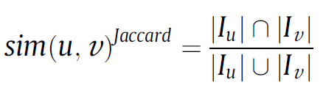
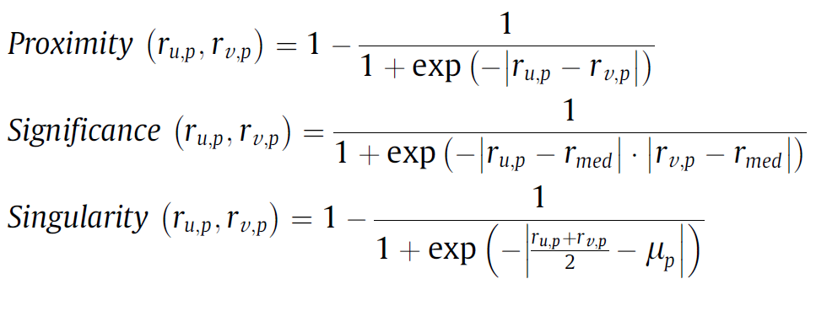
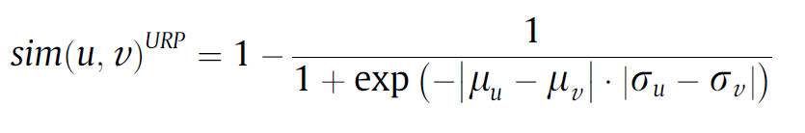


NHSM(New Heuristic Similarity Model)
1. PSS
Proximity : rating 간의 차이만 측정
(PIP에서는 선호-비선호도도 고려했는데PSS에서는 고려X)
Significance: 중앙값에서 멀 수록 더 중요/의미가 큼
Singularity : 두 값이 다른 값들과 얼마나 다른지
2. Jaccard’
공통 항목의 비율이 적으면 punish
3. URP (User rating Preference)
사용자의 평가 선호도 고려

Slide 16
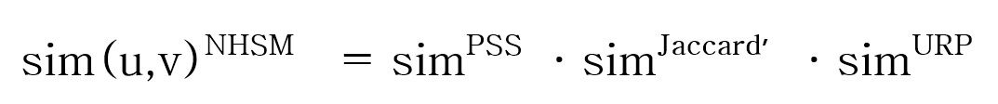
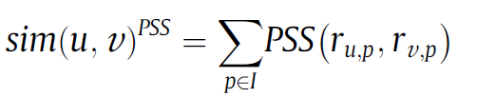
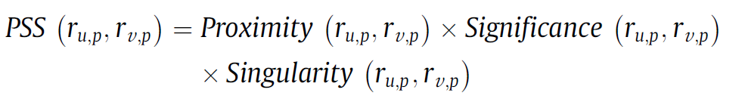
NHSM

